Slide 1
Заттардың тасымалдануы Сабақтың тақырыбы: Ағзаның ішкі ортасы және оның маңызы Сабақтың мақсаттары: Лимфа жүйесі мен оның қызметтерін сипаттау; Қан және ұлпа сұйықтығы және лимфаның ұқсастығы мен айырмашылықтарын табу; Ағзаның ішкі орта тұрақтылығының маңызын бағалау. Бағалау критерийлері: лимфаның түзілуі мен ағзаны айналу жолын көрсетеді; лимфа жүйесінің қызметін түсіндіреді; Қан және ұлпа сұйықтығы мен лимфаның өзара байланысын көрсетеді.

Slide 2
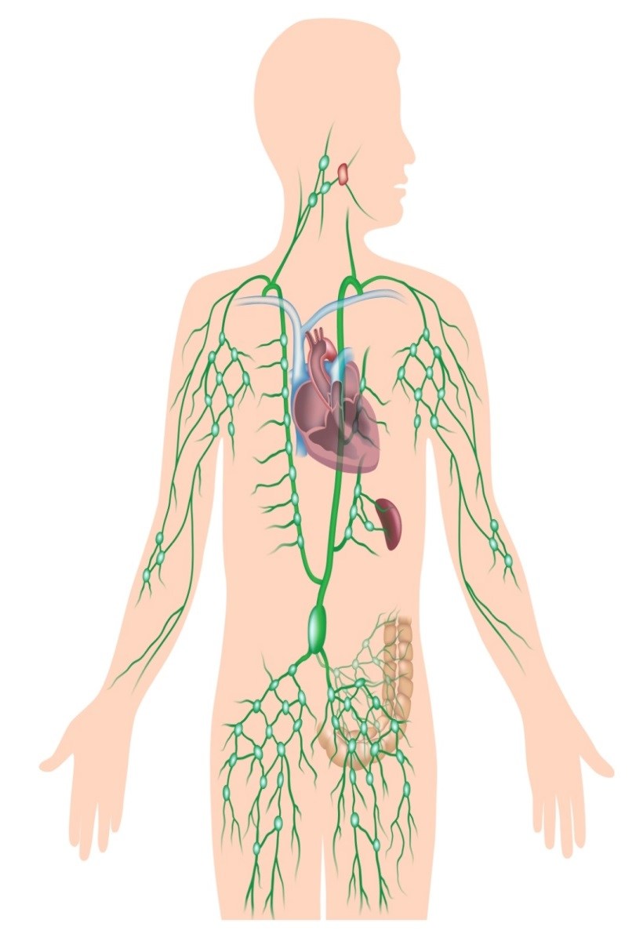

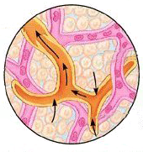
Лимфа жүйесі
Лимфа түйіні
Лимфа ағысы
Лимфа капилляры

Slide 3
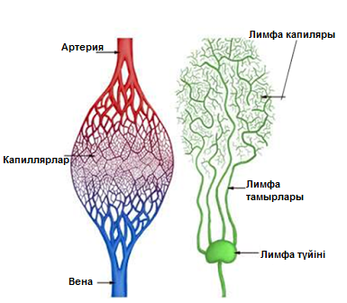
Лимфа тамырларымен лимфа тек жүрекке қарай ағады.
Лимфа жүйесінде тамырлар болмайды, тек лимфа капиллярлары болады.
Қантамыр капиллярларының екі ұшы да ашық.
Лимфа капиллярларының бір ұшы тұйық. Олар жасуша арасынан басталады.
Лимфа капиллярлары

Slide 4
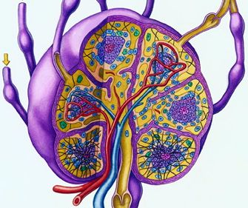
Лимфа түйіндері
Лимфа тамырларының қосылған жерінде шоғырланған жасушалардан түзіледі.
Лимфа түйінінде лимфадағы микробтар сүзіліп, ондағы лимфоциттер арқылы жойылады.

Slide 5
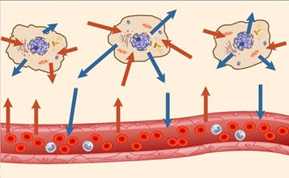
ҰЛПА СҰЙЫҚТЫҒЫ
ҰЛПА СҰЙЫҚТЫҒЫ – АҒЗАДА ЖАСУШАЛАРДЫҢ АРАСЫН ТОЛТЫРЫП ТҰРАТЫН ҚАН САРЫСУЫНАН ТҮЗІЛЕТІН ТҮССІЗ, МӨЛДІР СҰЙЫҚТЫҚ.
ҰЛПА СҰЙЫҚТЫҒЫ МЕН ҚАНДА ЗАТ АЛМАСУ КАПИЛЛЯР ҚАБЫРҒАЛАРЫ АРҚЫЛЫ ДИФФУЗИЯ ЖОЛЫМЕН ЖҮРЕДІ.
ҰЛПА СҰЙЫҚТЫҒЫ – ЖАСУШАНЫ, ҚАН МЕН ҰЛПАМЕН БАЙЛАНЫСТЫРЫП, ОЛАРДЫҢ АРАСЫНДАҒЫ ЗАТ АЛМАСУДЫ ҚАМТАМАСЫЗ ЕТЕДІ.

Slide 6
Ағзасының ішкі ортасы
Ұлпа сұйықтығы
түссіз, мөлдір түсті, қанның сұйықтық бөлімінен – плазмадан пайда болады
Лимфа
мөлдір сарғыш түсті сұйықтық, ол ұлпа сұйықтығынан түзіледі.
Қан
Ағзадағы сұйық ортаның бірі

Slide 7
Тапсырма. Қан, лимфа және ұлпа сұйықтығының байланысы
көрсетілген сызба, кластер немесе модель жасау
Критерий: қан, ұлпа сұйықтығы мен лимфаның өзара байланысын көрсетеді Дескрипторлар: Ағзаның ішкі ортасын құрайтын ұлпаларды дұрыс көрсетеді Қан, ұлпа сұйықтығы, лимфа арасындағы байланысты түсіндіреді Қан, ұлпа сұйықтығы, лимфаның түзілу жолдарын түсіндіреді Қан, ұлпа сұйықтығы, лимфаның қызметтерін түсіндіреді

Slide 8
Кері байланыс
Мен ...түсіндім Мен ...түсінбедім Мен...толықтырамын

